Slide 1
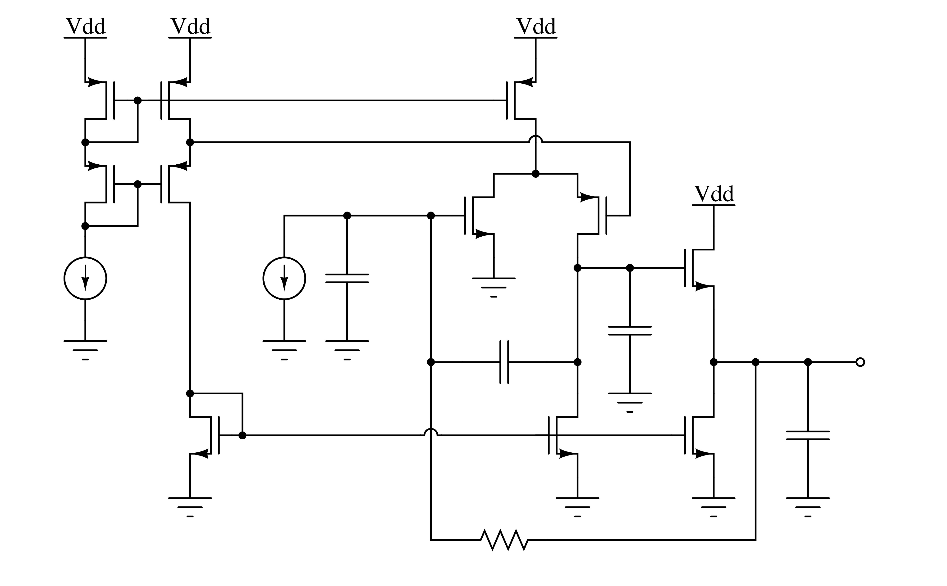























$$B_{2}$$
$$B_{1}$$
$$B_{6}$$
$$V_{b}$$
$$B_{3}$$
$$B_{4}$$
$$V_{in}$$
$$M_{1}$$
$$M_{2}$$
$$V_{x}$$
$$V_{y}$$
$$I_{B}$$
$$I_{in}$$
$$C_{d}$$
$$M_{3}$$
$$C_{y}$$
$$V_{out}$$
$$C_{f}$$
$$B_{7}$$
$$B_{5}$$
$$B_{8}$$
$$C_{L}$$
$$R_{f}$$

Slide 2
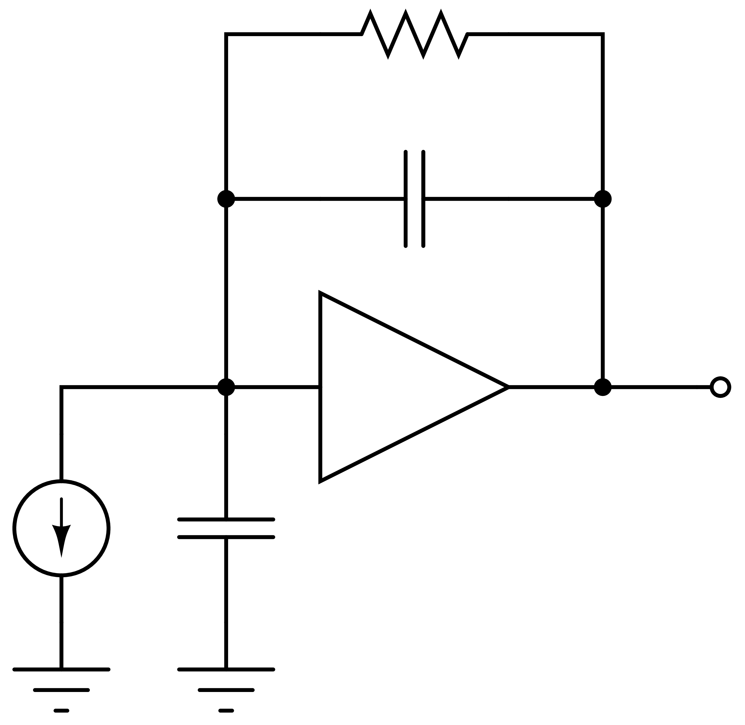






$$R_{f}$$
$$C_{f}$$
$$−A$$
$$V_{out}$$
$$I_{in}$$
$$C_{d}$$

